Slide 1




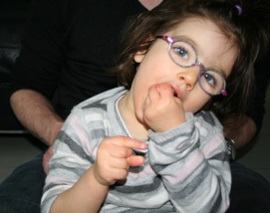
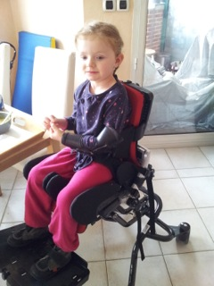


Nadia Bahi-Buisson
1- Université de Paris, Institut Imagine
2- INSERM UMR-1163, Embryology and genetics of congenital malformations
3- Service de Neurologie pédiatrique, Assistance Publique-Hôpitaux de Paris (AP-HP), Hôpital Necker, Paris, France

Slide 2
Enjeux du suivi médical dans le syndrome de Rett
Maladie neurogénétique rare « potentiellement curable »
  1/10 000 Nne féminines
Nombreuses comorbidités (parfois un peu cachées)
Pas de traitement curatif
Amélioration globale de la survie
  77.6% à 20 ans,
  71.5% à 25 ans
  59.8% à 37 ans
Importance d’un suivi pluridisciplinaire coordonné
Notes:
Le syndrome de Rett est une maladie neurologique rare d’origine génétique dans le spectre des syndromes autistiques à l’origine d’un polyhandicap. Il touche principalement les filles et constitue la cause génétique la plus fréquente de déficience intellectuelle sévère des filles. L’incidence du syndrome de Rett est approximativement de 1 naissance sur 10 000 naissances féminines. La prévalence en France est estimée à environ 1000 patientes. Le syndrome de Rett est à l’origine d’un handicap moteur sévère avec 50% des filles non marchantes et de troubles orthopédiques spécifiques tels qu’une scoliose précoce. La majorité des filles Rett ont des atteintes multi-organes digestifs (reflux gastro-oesophagien, constipation, retard de croissance), respiratoires, des troubles du sommeil, psychiatriques, (stéréotypies, irritabilité-anxiété), et endocriniens (ostéoporose), dont certaines sont spécifiques au syndrome et d’autres s’intègrent dans le polyhandicap.

Slide 3
Comorbidités les plus courantes dans le Syndrome de Rett
 | % (rounded)
Irregular breathing | 95
Epilepsy | 60-90
Dysphagia | 90
Sleep disturbance | 80-90
Behavioral disturbance | 90
Movement disorders | 60-80
Constipation | 80
Scoliosis | 80-85
Osteopenia | 60
Hip displacement | 60
Reflux | 40
Fractures | 30
Endocrine | 30
Prolonged QT | 15
Fu et al BMJ Paediatr Open 2020 Sep 22:4

Slide 4
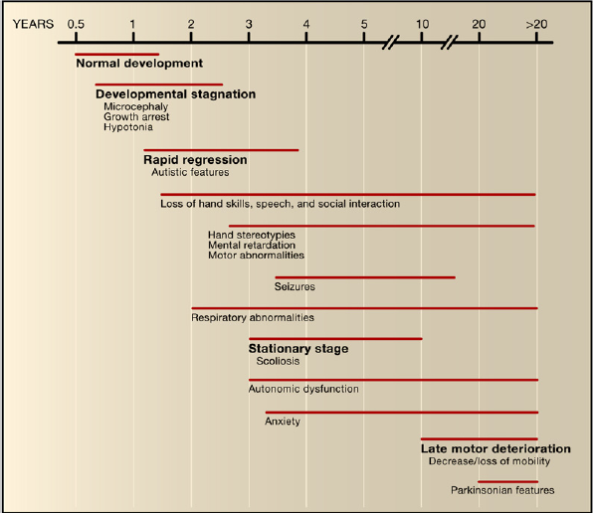
Apparition des symptômes / comorbidités assez prévisible

Slide 5
PNDS : Protocole national de soins

Slide 6
PNDS : Protocole national de soins
Il s’agit d’une synthèse à destination du médecin traitant et des médecins spécialistes qui ne connaissent pas toujours les spécificités du syndrome de Rett.
Il reprend en détail :
Les caractéristiques de la maladie
Le diagnostic
Les prises en charge avec une évaluation globale
La surveillance
A diffuser, à partager
En ligne sur le site de la HAS - Haute Autorité de Santé
https://www.has-sante.fr/portail/jcms/c_2760855/fr/syndrome-de-rett-et-apparentes

Slide 7
PNDS : Protocole national de soins
Selon la « méthode d’élaboration d’un protocole national de diagnostic et de soins pour les maladies rares » publiée par la Haute Autorité de Santé en 2012
Revue et analyse de l’ensemble des données bibliographiques
  entre 2003 et 2016 : 2 075 publications
  entre 2011 et 2016 : 1 158 publications
  Nombre de références Pubmed : 3 132
Intégration des données avec un travail collégial de rédacteurs
Relecture des recommandations par un groupe d’experts relecteurs

Slide 8
PNDS : Protocole national de soins
A diffuser, à partager
En ligne sur le site de la HAS - Haute Autorité de Santé
https://www.has-sante.fr/portail/jcms/c_2760855/fr/syndrome-de-rett-et-apparentes

Slide 9
PNDS : Protocole national de soins
Rôle du médecin traitant
Orienter l’enfant vers un service de neurologie pédiatrique ou de génétique pour confirmer le diagnostic.
Veiller à ce que le suivi du patient soit réalisé par une équipe multidisciplinaire connaissant les spécificités du syndrome de Rett selon les recommandations du PNDS.
Assurer la surveillance des complications de la maladie en coordination avec les équipes référentes.
Assurer le suivi habituellement recommandé chez tous les patients (enfants ou adultes) : vérification et mise à jour des vaccinations, dépistages systématiques chez toute patiente (cancers du colon, de l’utérus, du sein …)

Slide 10
PNDS : Protocole national de soins
Professionnels impliqués en lien avec le médecin référent (traitant) et coordonnateur hospitalier
des médecins de plusieurs disciplines pédiatriques :
  pédiatre généraliste, neuropédiatre, endocrinologue pédiatre, gastro-entérologue pédiatre, médecin de médecine physique et de réadaptation (MPR), chirurgien orthopédiste pédiatrique, pédopsychiatre ;
un généticien clinicien ;
des médecins impliqués plus ponctuellement : pneumo-pédiatre ou pédiatre ayant une expertise dans le sommeil de l’enfant, oto-rhino-laryngologiste, ophtalmologiste, réanimateur pédiatre,
algologue ;
d’autres professionnels et paramédicaux : kinésithérapeute, psychologue, psychomotricien, ergothérapeute, orthophoniste, diététicien, stomathérapeute, dentiste, orthoptiste, assistant social, éducateur spécialisé.

Slide 11
PNDS : Objectifs principaux de la prise en charge
Optimiser le développement psychomoteur et somatique et améliorer la qualité de vie des patients et des familles à tous les âges ;
Dépister et prendre en charge les comorbidités en particulier, la dénutrition, les troubles digestifs hauts et bas, les troubles respiratoires ;
Dépister et prendre en charge les crises épileptiques et non épileptiques ;
Dépister et prendre en charge les troubles orthopédiques ;
Dépister et prendre en charge la fragilité osseuse ;
Dépister et prendre en charge les troubles du comportement, et du sommeil ;
Prévenir les situations d’urgence en optimisant la formation et l’éducation thérapeutique

Slide 12
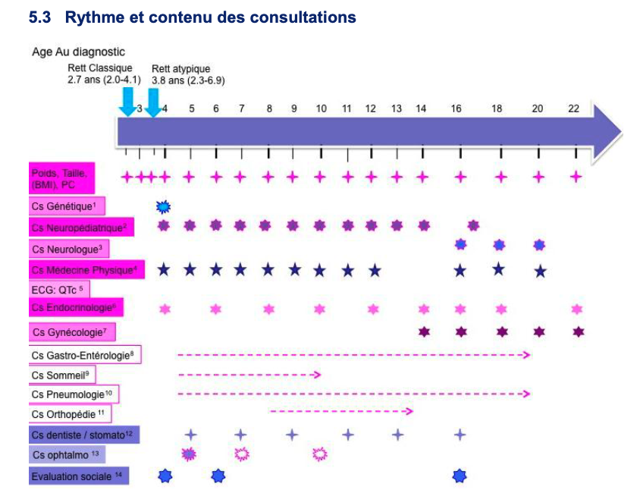
PNDS : Objectifs principaux de la prise en charge

Slide 13
PNDS : Objectifs principaux de la prise en charge
Suivi de la croissance tous les 6 mois jusqu’à 4 ans puis tous les ans jusqu’à 14 ans, puis tous les 2 ans ;
Consultation neuropédiatrique doit être semestrielle jusqu’à l’âge de 4 ans puis tous les ans jusqu’à l’âge de 16 ans, puis relayée par la consultation en neurologie. La transition doit être abordée à partir de 12-14 ans.
Consultation en médecine physique est également annuelle
Consultation en orthopédie pas systématique et doit être indiquée en cas de déformation orthopédique sévère
Dépistage du QTc long par un ECG tous les 3 ans.
Consultation en endocrinologie est systématique à partir de l’âge de 4 ans
Consultation en gynécologie doit être mise en place dès la puberté avec un suivi systématique tous les 2 ans
Consultation en gastro-entérologie pédiatrique pas systématique.
Consultation du sommeil pas systématique dans le cadre d’une consultation multidisciplinaire.
Consultation en pneumologie pédiatrique pas systématique dans le cadre d’une consultation multidisciplinaire.
Consultation - dentiste : conseils de bonne hygiène bucco-dentaire et de dépister des complications.
Consultation ophtalmologique indispensable dès la récupération du contact visuel :

Slide 14
Recommandations pour les mouvements anormaux
Les troubles de l’équilibre et les troubles de la proprioception sont courants
Les stéréotypies sont typiques et altèrent l’utilisation des mains
La spasticité, la dystonie et le parkinsonisme apparait avec l’âge
Recommandations :
  utilisation d’orthèses de coudes / manettes peuvent être utiles sous le contrôle d’un ergothérapeute
  Médicaments – baclofène pour limiter les contractures
Notes:
5 ans: (vidéo)
tres altéré,sans activité physiol, tracé tres ample et lent.
sommeil crises toniques infracliniques avec des RRapides , durée de 4 a 6 sec.
Une crise T-C enrégistrée, deviation des yeux a G°, clonies des mbres asymétriques.

Slide 15
Recommandations pour les problèmes respiratoires et dysautonomie
Troubles respiratoires : hyperventilation, blockpnée, apnée, majorées par l’anxiété
Circulation périphérique : froid, rouge-violet,
Recommandations :
  Aucun traitement
  En cas d’apnée nocturne, bilan ORL et bilan de sommeil (polysomnographie)
  Evaluer l’impact nutritionnel
Tarquinio et al Brain Dev 50:515 (2018)
Notes:
5 ans: (vidéo)
tres altéré,sans activité physiol, tracé tres ample et lent.
sommeil crises toniques infracliniques avec des RRapides , durée de 4 a 6 sec.
Une crise T-C enrégistrée, deviation des yeux a G°, clonies des mbres asymétriques.

Slide 16
Recommandations pour les troubles du rythme cardiaque et dysautonomie
Allongement du QTc, Diminution de la variabilité du rythme cardiaque
Recommandations :
  ECG annuel
  Avis cardiologique si l’ECG est anormal pour Holter, echocardiographie ou traitement.
  Eviter tout traitement qui allonge l’intervalle QTc (ie, fluoxetine).
  ECG systématique avant l’anesthésie
Crosson et al Am J Med Genet 173A:1495 (2017)
Guideri et al J Child Neurol 16:370 (2001)
Notes:
5 ans: (vidéo)
tres altéré,sans activité physiol, tracé tres ample et lent.
sommeil crises toniques infracliniques avec des RRapides , durée de 4 a 6 sec.
Une crise T-C enrégistrée, deviation des yeux a G°, clonies des mbres asymétriques.

Slide 17
Recommandations pour gastro-entérologie et nutrition
Douleurs abdominales, inconfort en lien avec le reflux, l’aérophagie /-colie, évacuation gastrique ralentie, constipation
  Ballonnement (gaz ou constipation),
  irritabilité (reflux ou constipation),
  Réveils nocturnes (reflux ou constipation),
  Accès d’opisthotonos (reflux),
  Régurgitation ou hématèmese
  Eructations (reflux ou avale de l’air).
Motil et al J Pediatr Gastr Nutr 55: 292 (2012)
Notes:
5 ans: (vidéo)
tres altéré,sans activité physiol, tracé tres ample et lent.
sommeil crises toniques infracliniques avec des RRapides , durée de 4 a 6 sec.
Une crise T-C enrégistrée, deviation des yeux a G°, clonies des mbres asymétriques.

Slide 18
Recommandations pour gastro-entérologie et nutrition
Recommandations
Constipation: très courante
  Laxatifs (PEG, glycérine ou bisacodyl suppositoires) traitement à long terme.
Reflux: très courante
  Inhibiteur de la pompe à protons
  Avis gastro-entérologique si résistance au traitement
Motil et al J Pediatr Gastr Nutr 55: 292 (2012)
Notes:
5 ans: (vidéo)
tres altéré,sans activité physiol, tracé tres ample et lent.
sommeil crises toniques infracliniques avec des RRapides , durée de 4 a 6 sec.
Une crise T-C enrégistrée, deviation des yeux a G°, clonies des mbres asymétriques.

Slide 19
Recommandations pour nutrition
Faible prise de poids – dénutrition : très courant
  Alimentation hypercalorique (huiles, sirops),
  Avis gastro-entérologique et nutrition.
  Alimentation Gastrostomie si nécessaire
  Utilisation de courbes standards de l’OMS et RTT-specifique
Motil et al J Pediatr Gastr Nutr 55: 292 (2012)
Notes:
5 ans: (vidéo)
tres altéré,sans activité physiol, tracé tres ample et lent.
sommeil crises toniques infracliniques avec des RRapides , durée de 4 a 6 sec.
Une crise T-C enrégistrée, deviation des yeux a G°, clonies des mbres asymétriques.

Slide 20
Recommandations pour nutrition
Temps de repas long (> 30 min)
  Indication de gastrostomie à discuter si
Difficultés pour mâcher et déglutition
  Adresser pour bilan de l’oralité par orthophonie ou kinésithérapeute
  Bilan gastro si fausses routes (toux, haut les cœur, étouffement, ou pneumopathie de déglutition
  Dans certains cas, épaississants de liquides utiles pour éviter les fausses routes
Motil KJ, Caeg E, Barrish JO, et al.. Gastrointestinal and nutritional problems occur frequently throughout life in girls and women with Rett syndrome. J Pediatr Gastroenterol Nutr 2012;55:292–8. 10.1097/MPG.0b013e31824b6159 38.
Motil KJ, Schultz RJ, Browning K, et al.. Oropharyngeal dysfunction and gastroesophageal dysmotility are present in girls and women with Rett syndrome. J Pediatr Gastroenterol Nutr 1999;29:31–7. 10.1097/00005176-199907000-00010
Notes:
5 ans: (vidéo)
tres altéré,sans activité physiol, tracé tres ample et lent.
sommeil crises toniques infracliniques avec des RRapides , durée de 4 a 6 sec.
Une crise T-C enrégistrée, deviation des yeux a G°, clonies des mbres asymétriques.

Slide 21
Recommandations pour osteoporose
Fragilités osseuses, osteopénie (74%)
Majoration du risque de fracture chez les non marchants, sous antiépileptiques, et dénutries
  Supplémentation par vitamine D > 600–1000 IU / jour.
  Objectif 25-OH-vitamine D > 30-40 ng/mL.
  Apports calciques majorés
  Au-delà de 6 ans ou avant si fractures, ou chirurgie orthopédiques, ostéodensitométrie et bilan endocrinien
Downs et al, Spine 34:E607, 2009
Tarquinio et al, Neurol 79:1653 2012
Jefferson et al Plos One 11:e01 (2016)
Motil et al J Pediatr Gastr Nutr 55: 292 (2012)
Notes:
5 ans: (vidéo)
tres altéré,sans activité physiol, tracé tres ample et lent.
sommeil crises toniques infracliniques avec des RRapides , durée de 4 a 6 sec.
Une crise T-C enrégistrée, deviation des yeux a G°, clonies des mbres asymétriques.

Slide 22
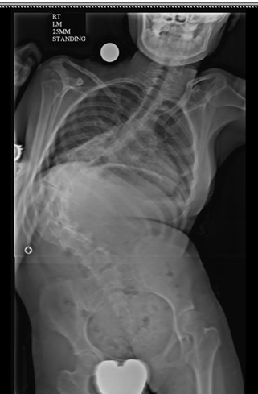
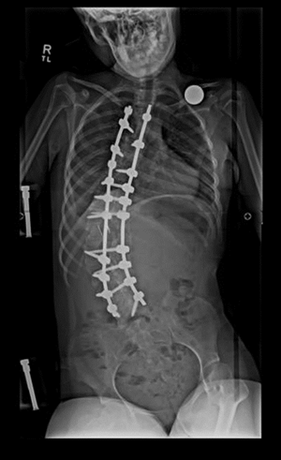
Recommandations pour orthopédie
Scoliosis
  80% avant 25 ans
  20% opérées (>45°)
  Progression rapide en pré-péri-pubertaire
  Risque diminue après
  Si présente, reobservation tous les 6 mois.
  Radio et avis orthopédique si courbe > 20°;
  Chirurgie si la courbe > 40°.
Downs et al, Spine 34:E607, 2009
Tarquinio et al, Neurol 79:1653 2012
Jefferson et al Plos One 11:e01 (2016)
Notes:
5 ans: (vidéo)
tres altéré,sans activité physiol, tracé tres ample et lent.
sommeil crises toniques infracliniques avec des RRapides , durée de 4 a 6 sec.
Une crise T-C enrégistrée, deviation des yeux a G°, clonies des mbres asymétriques.

Slide 23
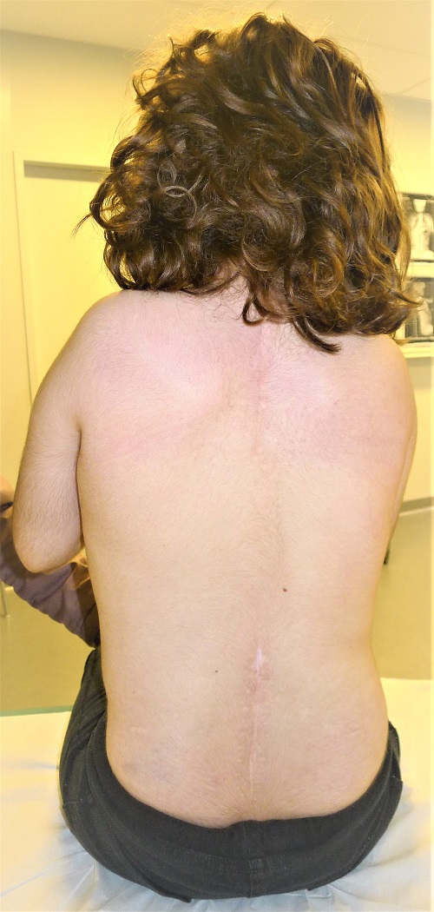
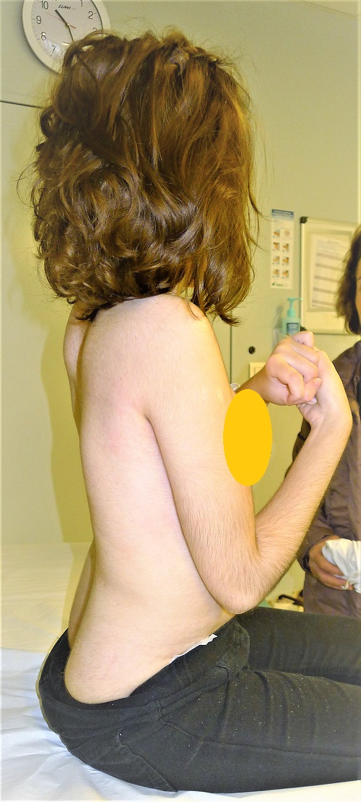
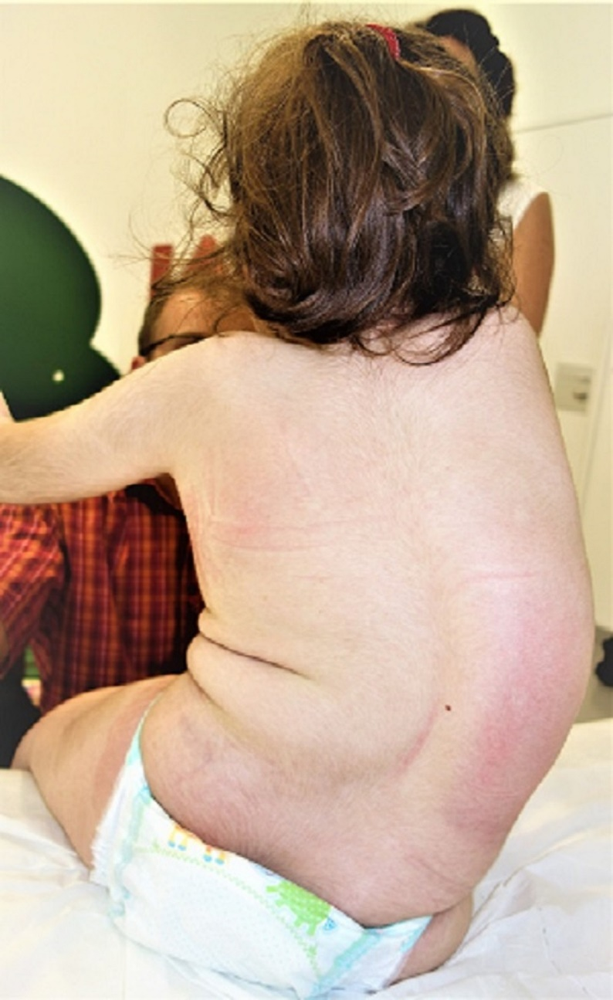
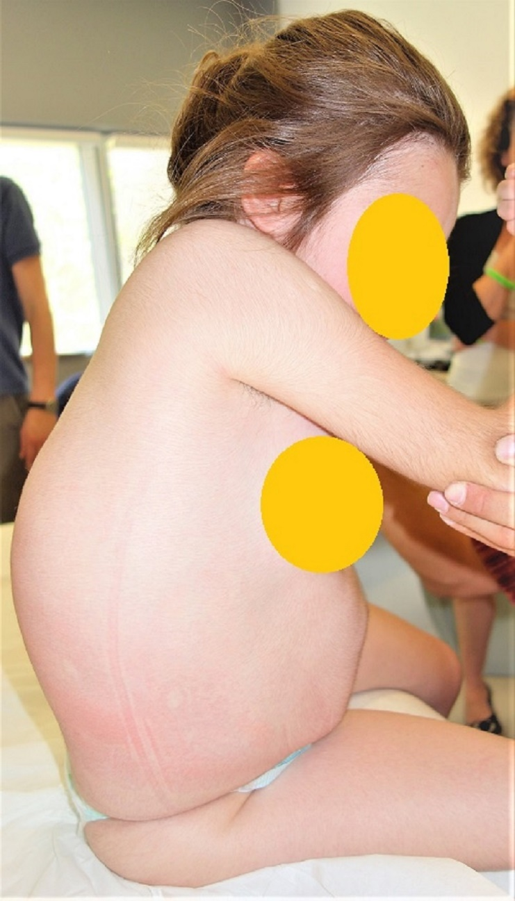

Slide 24
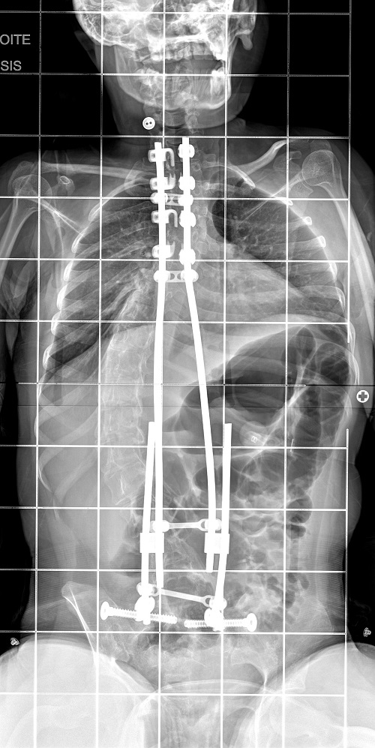
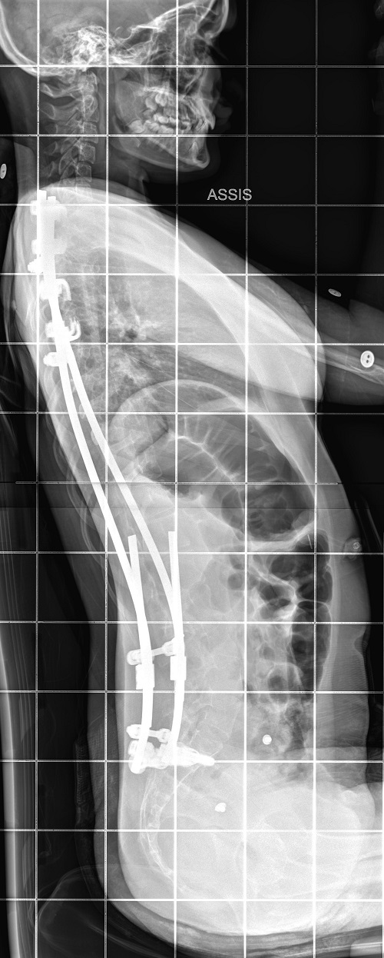
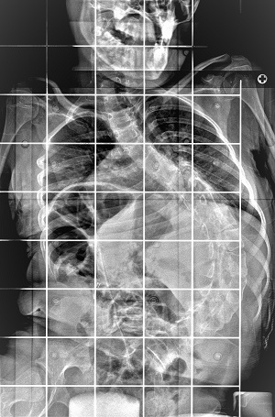
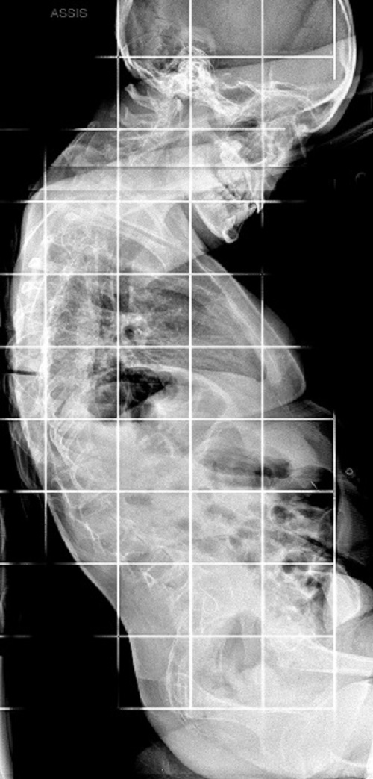

Slide 25
Recommandations pour orthopédie
Augmentation du risque de luxation de hanches
  Source de douleur et d’inconfort
  Examen clinique du mouvement des hanches systématique
  Radio si doute pour évaluer la couverture de la tête fémorale (adaptation des appareillages
  Contractures
    Encourager les familles à inspecter les articulations
    Pratiquer des mouvements quotidiens surtout chez les jeunes filles peu mobiles
    Kinésithérapie, psychomotricité, orthèses / attelles
Downs et al, Spine 34:E607, 2009
Tarquinio et al, Neurol 79:1653 2012
Jefferson et al Plos One 11:e01 (2016)
Notes:
5 ans: (vidéo)
tres altéré,sans activité physiol, tracé tres ample et lent.
sommeil crises toniques infracliniques avec des RRapides , durée de 4 a 6 sec.
Une crise T-C enrégistrée, deviation des yeux a G°, clonies des mbres asymétriques.

Slide 26
Recommandations pour le suivi gynécologique
Adrenarche prématurée
Règles plus tardives Bourgeons mammaires / pilosité typiquement plus précoces
Règles souvent irrégulières (faible poids, et stress)
  Bilan T4 et TSH si les règles sont irrégulières
  Envisager une contraception si impact des règles sur la qualité de vie / crises
  Impact de la suppression des règles sur le métabolisme osseux : prudence et discussion
Notes:
5 ans: (vidéo)
tres altéré,sans activité physiol, tracé tres ample et lent.
sommeil crises toniques infracliniques avec des RRapides , durée de 4 a 6 sec.
Une crise T-C enrégistrée, deviation des yeux a G°, clonies des mbres asymétriques.

Slide 27
Objectifs des centres Rett

Slide 28
Répondre à ce que veulent les parents ?
»Complete cure «
  Une meilleure communication
    dis moi ce qui ne va pas, si tu as mal, si tu es anxieuse, frustrée ou triste
  Un contrôle de crises
  Une meilleure utilisation des mains, moins de stéréotypies (manger seule)
  Marcher
  Avoir un transit correct
  Dormir la nuit
  Moins d’hyperventilation / apnées
“Top Concerns”, J Neul, NHS, unpublished

Slide 29
Objectifs des centres Rett
  Approche multi-disciplinaire : soins optimaux
  Esprit de corps : ”Team sport”
  Collaborations et coordination (IDE)
  Checklist multisystémiques
General
Genetics
Neurology
Respiratory
GI/Nutrition
Cardiology
Skin
Orthopedics
Urology
Development
Communication
Behavior
Sleep
Pain
Screenings
Education/Therapies
Family and Resources
Primary Care Guidelines: https://www.rettsyndrome.org/about-rett-syndrome/care-guides)Fu C, et al. BMJ Paediatr Open 2020

Slide 30
Objectifs des centres Rett
Au service de nos patientes : Cs multidisciplinaires :
   l’efficacité et la réactivité de notre offre de soins
   le nombre et les temps de consultations
  Identifier des parcours de soins personnalisés
  Synthèses personnalisées
Au service des familles : un lieu unique
  réponses expertes /
  éducation thérapeutique / lien associatif
Au service de la communauté scientifique:
  Developpement d’échelles d’évaluation adaptées
  Développement de recherches translationnelles

Slide 31


Organisation : Animer et coordonner les actions entre les acteurs impliqués dans la PEC du Rett
Assistant of coordination
Neuropediatrician
Team leader
Case worker
Paramedical Team
Research teams: Marseille, Paris, Nancy
Medical team
Association Française du Syndrome de Rett
Notes:
d’animer et de coordonner les actions entre les acteurs impliqués dans la prise en charge de maladies rares présentant des aspects communs

Slide 32
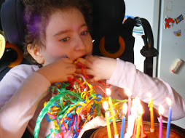
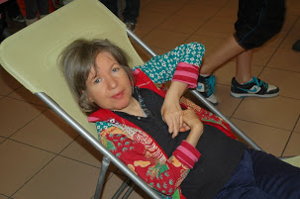
Coordination de consultations classiques et thématiques
Annonce du diagnotic
Neuropediatre, Geneticien, Psychologue et l’association de familles
Evaluation Pré-chirurgicale (scoliose)
Neuropédiatre, MPR, Orthopédiste, GastroEnterologie-Nutrition, Pneumo-Réanimation
Trouble de l’oralité et Dénutrition
Neuropédiatre, GastroEnterologie-Nutrition, Diet.
Stéréotypies, troubles du sommeil et communication
Neuropédiatre, Psychiatre, Psychologue, Pneumo
Transition chez l’adulte
Neuropediatrie, Neurologue
Notes:
Un projet d’excellence au service de la communauté scientifique
Nos efforts principaux seront focalisés sur :
La conduite d’essais cliniques et thérapeutiques pour améliorer la connaissance de la maladie et son traitement
Le développement de recherches translationnelles grâce à des liens privilégiés avec des équipes de recherche fondamentale sur MECP2 et le syndrome de Rett
Le développement et la réalisation de « road maps » pour obtenir un consensus sur la hiérarchisation des priorités de recherche
Le développement de liens avec l’industrie pour notamment les approches thérapeutiques innovantes, et les installations multimédia dédiées aux communications « alternatives » et le développement de nouveaux matériaux dans les appareillages orthopédiques
La promotion de programmes d’éducations thérapeutiques pour informer et former les familles, favoriser la communication et l’échange des pratiques, diffuser l’information et les bonnes pratiques pour les équipes soignantes et accompagnantes qui côtoient les patientes, sur le territoire français
La poursuite de l’activité de réseau européen (EURORETT) et mondial autour du syndrome de Rett afin d’échanger et dynamiser les recherches au sein duquel le Dr Bahi-Buisson est référente nationale et très impliquée.

Slide 33
Objectifs des centres Rett
  Développer et diffuser de nouvelles approches thérapeutiques
  Exemple de la Trofinetide:
  FDA approuvé USA 2023
  1er traitement spécifique de la maladie

